Slide 1


TRƯỜNG ĐẠI HỌC BÁCH KHOA
KHOA ĐIỆN TỬ - VIỄN THÔNG
BÁO CÁO TUẦN
MÔN: LẬP TRÌNH ĐA NỀN TẢNG
InheritedWidget
Cơ sở của Provider
SVTH:
Nguyễn Tấn Minh
Phạm Đình Chiến
Đà Nẵng, 2025

Slide 2
CÁC NỘI DUNG CHÍNH
OUTLINE
Tìm hiểu InheritedWidget - nền tảng của Provider
InheritedWidget là gì ?
Tạo custom InheritedWidget.
Context.dependOnInheritedWidgetOfExactType()
Performance considerations
Khi nào nên sử dụng InheritedWidget.
Demo Code.

Slide 3
Phân công công việc
STT | HỌ VÀ TÊN | NHIỆM VỤ | KHỐI LƯỢNG
01 | Nguyễn Tấn Minh | Cơ bản & Chuẩn bị Lý thuyết Tổng kết lý thuyết và kiểm định Tìm kiếm thông tin, chuẩn bị dữ liệu Làm báo cáo và slide | 50%
02 | Phạm Đình Chiến | Test và hiệu chỉnh chương trình, đẩy lên github Triển khai và kiểm tra chương trình trình Tìm kiếm thông tin, chuẩn bị dữ liệu Làm báo cáo và slide | 50%

Slide 4
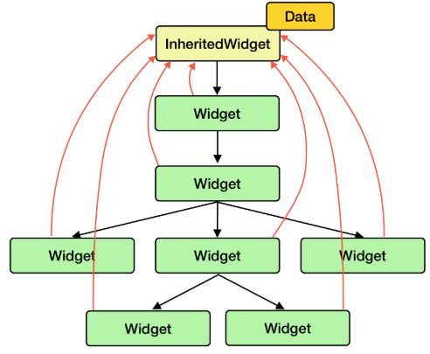
InheritedWidget là gì?
InheritedWidget (nền tảng của provider)
Là một lớp cơ sở (base class) trong framework Flutter của Google
Công dụng chính:
Chia sẻ dữ liệu (state) hiệu quả:
  Chia sẻ State (dữ liệu) từ widget cha xuống bất kỳ widget con cháu nào.
Tránh "Prop Drilling":
  Không cần phải truyền dữ liệu qua constructor của từng widget trung gian.
1. Lưu trữ dữ liệu trong chính nó.
Cách hoạt động:
2. Dùng updateShouldNotify để quyết định khi nào cần thông báo thay đổi.
3. Khi dữ liệu thay đổi, nó sẽ gọi notifyClients để thông báo cho các widget con cháu.
Notes:
Client-Server độc lập/riêng biệt, 2 cái này sẽ không cần biết logic lưu trữ dữ liệu của nhau, mà mỗi bên có thể phát triển hoặc mở rộng riêng biệt
Stateless: Server không được lưu trữ bất kỳ thông tin nào về trạng thái của Client giữa các Request.
Cacheable: Có thể lưu trữ tạm thời miễn là khai báo trước, giúp tái sử dụng dữ liệu, tăng hiệu suất, giảm tải cho server
Giao diện Đồng nhất: Quan trọng nhất, Đây là nguyên tắc cốt lõi, API phải đơn giản, dễ hiểu và nhất quán
Hệ thống Phân tầng: Hệ thống phải được thiết kế theo cách mà Client không thể biết được liệu nó đang kết nối trực tiếp với Server xử lý cuối cùng hay một tầng trung gian
Code on demand: Cho phép Server tạm thời mở rộng chức năng của Client bằng cách truyền tải mã thực thi. Client sau đó thực thi mã này.

Slide 5

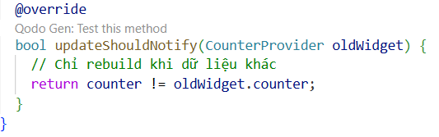
Tạo custom InheritedWidget
Mục tiêu: biến một Widget đơn giản thành Provider cung cấp dữ liệu(state) cho các Widget con cháu mà không cần truyền qua constructor.
Tránh prop drilling
Để widget con vừa truy cập dữ liệu vừa đăng ký lắng nghe sự thay đổi.
Cần phải kết hợp với StatefulWidget
Phương thức cốt lõi (đăng kí)

Slide 6
Tạo custom InheritedWidget
class CounterProvider extends InheritedWidget {
final CounterModel counter;
const CounterProvider({
required this.counter,
required super.child,
super.key,
});
static CounterProvider of(BuildContext context) {
// dependOnInheritedWidgetOfExactType giúp rebuild khi dữ liệu thay đổi
return context.dependOnInheritedWidgetOfExactType<CounterProvider>()!;
}
@override
bool updateShouldNotify(CounterProvider oldWidget) {
// Chỉ rebuild khi dữ liệu khác
return counter != oldWidget.counter;
}
}
CounterProvider class: Đây là lớp custom InheritedWidget
final CounterModel counter;: Biến lưu trữ dữ liệu được chia sẻ.
static CounterProvider of(BuildContext context): Phương thức này giúp các widget con truy cập đến CounterProvider và đăng ký nhận thông báo khi dữ liệu thay đổi.
CounterProvider là cơ chế nền tảng cho phép chia sẻ state (CounterModel)

Slide 7
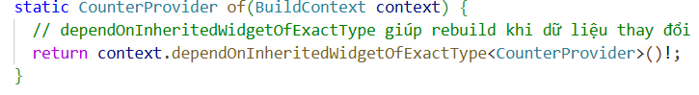
Context.dependOnInheritedWidgetOfExactType()
Truy cập
Tìm kiếm InheritedWidget gần nhất theo chiều đi lên cây Widget.
Đăng ký (Depend)
Thiết lập mối quan hệ phụ thuộc
Tự động rebuild khi InheritedWidget thay đổi và tra về True update...ify()

Slide 8
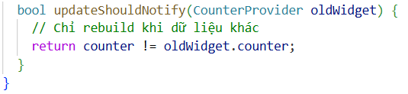
PERFORMANCE CONSIDERATIONS
Rebuild
Tạo mới
Changing
MyApp
StatelessWidget
Counter Provider
so sánh instance mới và cũ
cơ chế rebuild của StatefulWidget, not InheritedWidget.
Nhưng cập nhật giá trị mới nhờ setState()

Slide 9
KHI NÀO NÊN SỬ DỤNG INHERITEDWIDGET
DÙNG KHI | DÙNG NHƯ THẾ NÀO?
Cung cấp Dịch vụ (Service) | trực tiếp (hoặc Provider)
Dữ liệu Cố định Toàn cục | trực tiếp
State Đơn giản, Rất Cục bộ | trực tiếp
State Phức tạp (Global State) | Abstraction (Provider/Riverpod)
Truyền hàm và Tối ưu hóa | findAncestorStateOfType (hoặc Provider)
Nên sử dụng nó trực tiếp cho các dịch vụ, cấu hình và dữ liệu tĩnh.
Hoặc thông qua các thư viện (Abstraction) như Provider hoặc Riverpod cho việc quản lý State động và phức tạp

Slide 10
DEMO CODE
import 'package:flutter/material.dart';
void main() => runApp(MyApp());
class MyApp extends StatelessWidget {
@override
Widget build(BuildContext context) {
return CounterProvider(
counter: CounterModel(),
child: const MaterialApp(
home: CounterScreen(),
),
);
}
}
// 1️⃣ Tạo lớp model
class CounterModel {
int value = 0;
void increment() => value++;
}
// 2️⃣ Tạo InheritedWidget
class CounterProvider extends InheritedWidget {
final CounterModel counter;
const CounterProvider({
required this.counter,
required super.child,
super.key,
});
static CounterProvider of(BuildContext context) {
// dependOnInheritedWidgetOfExactType giúp rebuild khi dữ liệu thay đổi
return context.dependOnInheritedWidgetOfExactType<CounterProvider>()!;
}

Slide 11
DEMO CODE
CounterProvider.of(context).counter;
return Scaffold(
appBar: AppBar(title: const Text('InheritedWidget Demo')),
body: Center(
child: Text(
'Giá trị: ${counter.value}',
style: const TextStyle(fontSize: 24),
),
),
floatingActionButton: FloatingActionButton(
onPressed: () {
setState(() {
counter.increment();
});
},
child: const Icon(Icons.add),
),
);
}
}
@override
bool updateShouldNotify(CounterProvider oldWidget) {
// Chỉ rebuild khi dữ liệu khác
return counter != oldWidget.counter;
}
}
// 3️⃣ UI chính
class CounterScreen extends StatefulWidget {
const CounterScreen({super.key});
@override
State<CounterScreen> createState() => _CounterScreenState();
}
class _CounterScreenState extends State<CounterScreen> {
@override
Widget build(BuildContext context) {
final counter = CounterProvider.of(context).counter

Slide 12
Tài liệu tham khảo
Tài liệu chính thức của Flutter
InheritedWidget Class - Flutter Docs
Giải thích chi tiết cách hoạt động của InheritedWidget và dependOnInheritedWidgetOfExactType.
🔗 https://api.flutter.dev/flutter/widgets/InheritedWidget-class.html
BuildContext.dependOnInheritedWidgetOfExactType<T>()
Hướng dẫn cách truy cập InheritedWidget trong cây widget.
🔗 https://api.flutter.dev/flutter/widgets/BuildContext/dependOnInheritedWidgetOfExactType.html
setState() method - StatefulWidget
Tài liệu chính thức về cách sử dụng setState() để cập nhật UI khi dữ liệu thay đổi.
🔗 https://api.flutter.dev/flutter/widgets/State/setState.html
Hướng dẫn từ Flutter.dev và Codelabs
Flutter: State management (official overview)
Giới thiệu các cách quản lý state, bao gồm cả InheritedWidget.
🔗 https://docs.flutter.dev/development/data-and-backend/state-mgmt
Flutter Codelab – Building layouts and managing state
Có ví dụ tương tự về counter app và cập nhật state qua setState.
🔗 https://codelabs.developers.google.com/codelabs/flutter

Slide 13
Tài liệu tham khảo
Các nguồn học tập cộng đồng uy tín
Flutter by Example – InheritedWidget tutorial
Bài hướng dẫn cụ thể về cách tạo và dùng InheritedWidget trong Flutter.
🔗 https://flutterbyexample.com/lesson/inherited-widget
Medium – “Understanding InheritedWidget in Flutter”
Giải thích kỹ updateShouldNotify, of(context) và ví dụ CounterApp tương tự.
🔗 https://medium.com/flutter-community/understanding-inheritedwidget-in-flutter-25c6e53e1d14
Reso Coder – Flutter InheritedWidget tutorial (YouTube & blog)
Một hướng dẫn thực hành rất phổ biến cho người học Flutter.
🔗 https://resocoder.com/2019/06/02/inheritedwidget-in-flutter/

Slide 14
Cảm ơn thầy và các bạn đã lắng nghe

